Slide 1
МУЗЫКА В ЛИТЕРАТУРЕ
МОУ «Жарковская СОШ №1»
Выполнила:
Начёвко Анастасия,
учащаяся 11 класса
Руководитель:
Титова Елена Юрьевна,
учитель русского языка и литературы.
п. Жарковский
2022

Slide 2


Slide 3
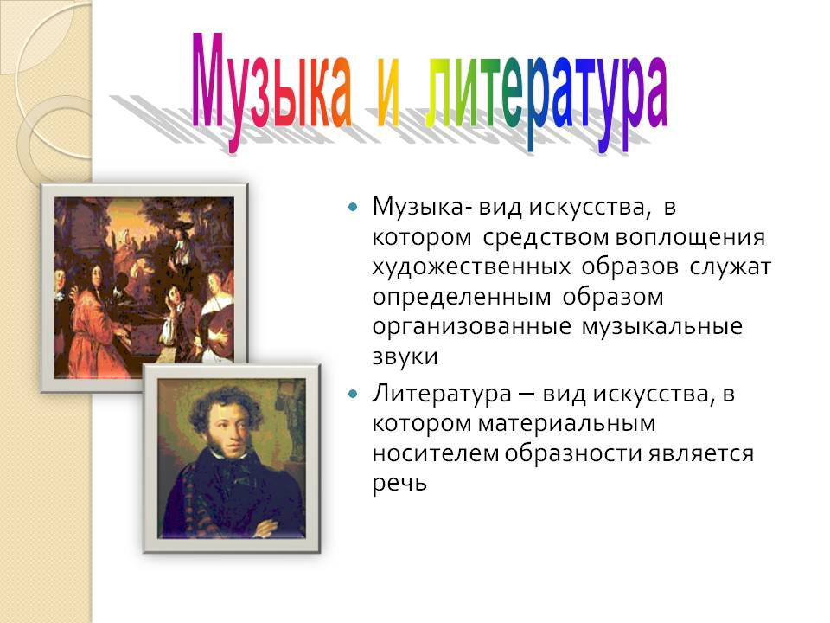

Slide 4
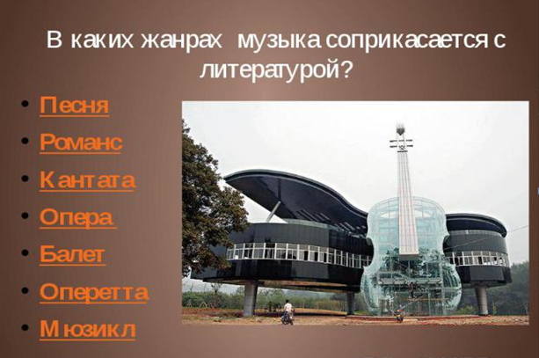

Slide 5
Актуальность:
Сегодня большое внимание уделяется развитию у человека чувства прекрасного, формированию художественного вкуса, умению правильно понимать и ценить произведения искусства. В эстетическом воспитании человека огромная роль принадлежит искусству. Художественная литература может быть существенным источником в познании музыки, выполняющей важную роль в понимании художественного образа. Часто при анализе литературного произведения недооценивается роль музыки, которая активизирует развитие действия и образов героев. Слияние слова с музыкой способствует активному развитию у человека образного мышления, понимания прекрасного в жизни и искусстве.

Slide 6
Цель - определить и понять роль музыки в литературном произведении.
Задачи:
1.Узнать музыкальные вкусы русских писателей, их знания в области музыки и отношение к ней.
2.Выявить взаимосвязь событий в литературном произведении и процессов в развитии музыкального произведения.
3.Проанализировать, как музыкальное произведение оказывает влияние на развитие сюжета и образы героев.

Slide 7
Гипотеза: авторы используют музыку в художественных произведениях для того, чтобы подчеркнуть что-то значимое в образах главных героев, в их судьбах.
Предмет исследования: русская литература
Объект исследования: музыка в произведениях русской литературы.

Slide 8
Методы исследования:
Работа со справочной литературой, энциклопедиями, словарями.
Перечитывание и анализ художественных произведений, в которых автор обращается к музыке.
Поиск материалов в Интернете.

Slide 9

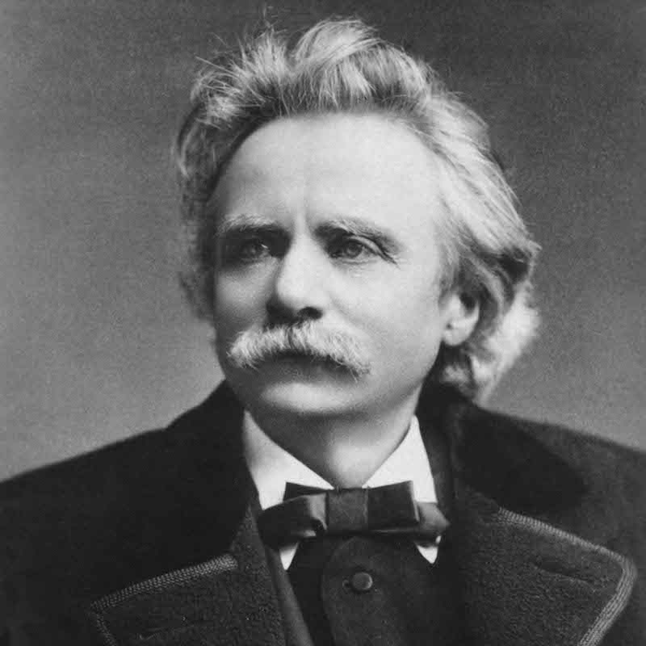
ЛИТЕРАТУРА И МУЗЫКА
Эдвард Григ

Slide 10
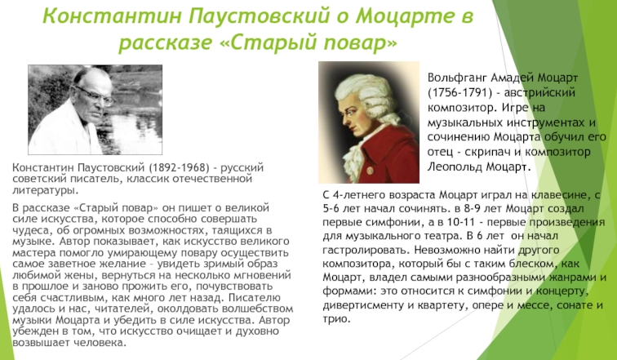

Slide 11


ЛИТЕРАТУРА И МУЗЫКА

Slide 12
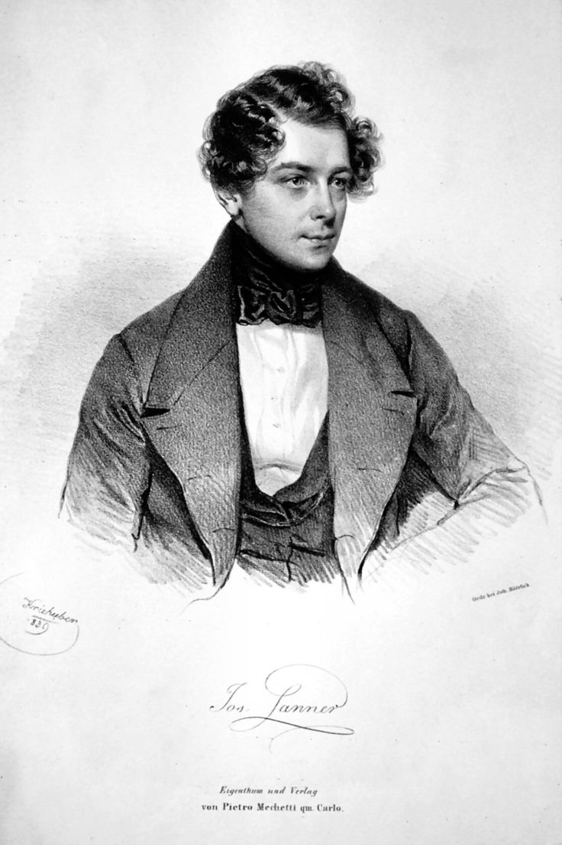

ЛИТЕРАТУРА
МУЗЫКА
Йозеф Ланнер - австрийский композитор, дирижёр и скрипач. Наряду с Иоганном Штраусом является основоположником венского вальса. Оставил после себя около 200 вальсов.

Slide 13




Slide 14

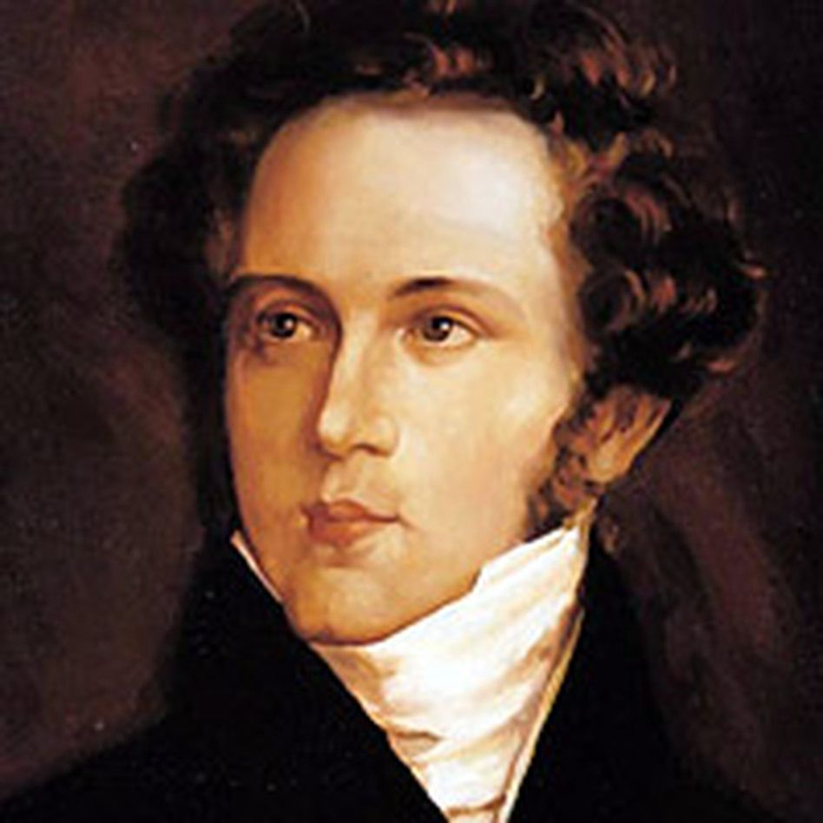
МУЗЫКА
Винченцо Беллини – итальянский композитор, автор 11 опер.
ЛИТЕРАТУРА

Slide 15

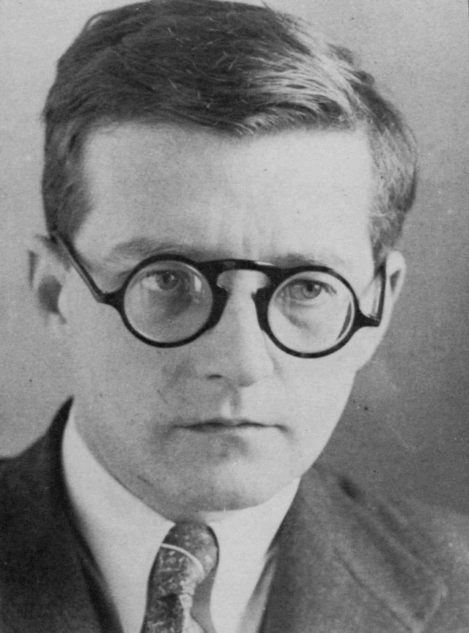
ЛИТЕРАТУРА И МУЗЫКА
Второе название симфонии – «Ленинградская», оно созвучно названию поэмы Ахматовой, написанной в этом же 1942 году. Поэма короткая, всего в нескольких строчках. Ленинградская симфония была создана в блокадном городе как ответ фашистским захватчикам, которые хотели покорить СССР.

Slide 16
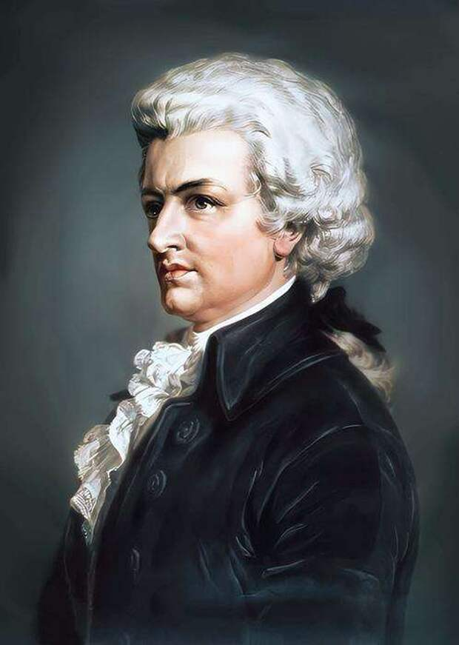

Р
Е
К
В
И
Е
М
ЛИТЕРАТУРА
МУЗЫКА
В.А. Моцарт - австрийский композитор и музыкант-виртуоз. Один из самых популярных классических композиторов.

Slide 17


Slide 18
ЗАКЛЮЧЕНИЕ
Музыка помогает сделать образы героев не просто выразительнее – она делает их «живыми», «настоящими». Более того, часто через музыкальные образы автор раскрывает основную мысль, идею произведения. Всё это доказывает, что музыка благотворно влияет на художественные произведения. Она открывает писателям и поэтам новые, неизведанные рубежи воображения, и они активно используют их, воплощая в жизнь самые сокровенные образы, вкладывают в них не только частицу разума и фантазии, но и всю свою душу – поэтому каждый созданный образ по-своему уникален.

Slide 19
СПИСОК ЛИТЕРАТУРЫ:
1. Л. Н. Толстой «Повести и рассказы». Москва, Советская Россия, 1982 г.
2. А. С. Пушкин «Стихотворения. Поэмы. Драматические произведения». Библиотека отечественной классики, Москва, Дрофа, 2002 г.
3. А. С. Пушкин «Руслан и Людмила». Бурятское книжное издательство Улан-Удэ, 1972 г.
4. А. А. Фет «Избранное». Калмыцкое книжное издательство, Элиста, 1981 г.
5. А. И. Куприн «Повести и рассказы». Библиотека отечественной классики, т. 1, Москва, Дрофа, 2002 г.
1. http://music-education.ru/muzyka-v-literaturnyh-proizvedeniyah/
2. http://www.kazedu.kz/referat/163647
3. http://stud24.ru/music/obraz-muzyki-v-literature/303253.html
4. http://my.mail.ru/mail/tvkalinina52/video/2989/2662.html?from=videoplayer
5. http://www.youtube.com/watch?v=m77eO5QgR5A
6. http://my.mail.ru/mail/mezmay/video/1677/1663.html?from=videoplayer

